Slide 1

Departamento de Informática
Universidad de Castilla-La Mancha
MÉTRICAS DEL SOFTWARE:
Conceptos básicos, definición y formalización
Calidad de Sistemas de Información
4 de Mayo de 2005
Dra. Coral Calero Muñoz

Slide 2
CONTENIDOS
Introducción
Formalización de métricas
Medición en IS
La ISO9126
Conclusiones

Slide 3
Introducción
8,05 cm
¿Cómo saber cual es mayor?

Slide 4
INTRODUCCIÓN
Las métricas son un buen medio para entender, monitorizar, controlar, predecir y probar el desarrollo software y los proyectos de mantenimiento (Briand et al., 1996)
En general, la medición persigue tres objetivos fundamentales: ayudarnos a entender qué ocurre durante el desarrollo y el mantenimiento, permitirnos controlar qué es lo que ocurre en nuestros proyectos y poder mejorar nuestros procesos y nuestros productos (Fenton y Pfleeger, 1997).

Slide 5
INTRODUCCIÓN
Las métricas del software es un término que se asigna a un amplio rango de actividades diversas, por ejemplo:
  medidas y modelos de estimación de coste y esfuerzo
  modelos y medidas de productividad
  aseguramiento y control de calidad.
  recogida de datos
  medidas y modelos de calidad
  modelos de fiabilidad
  modelos y evaluación de ejecución
  complejidad computacional o algorítmica.
  métricas estructurales o de complejidad

Slide 6
INTRODUCCIÓN
En software hay tres clases de entidades cuyos atributos
podemos querer medir:
Procesos: Son actividades software que normalmente conllevan el factor tiempo. Atributos internos interesantes: el tiempo (duración del proceso), el esfuerzo (asociado al proceso) y el número de incidentes de un tipo específico que se dan durante el proceso (por ejemplo el número de errores de requisitos encontrados durante la construcción de la especificación).
Productos: son entregables, artefactos o documentos generados en el ciclo de vida del software. Ejemplos de atributos externos: la fiabilidad del código, la entendibilidad de un documento de especificación, la mantenibilidad del código fuente e.t.c., ejemplos de atributos internos: la longitud, funcionalidad, modularidad o correción sintáctica de los documentos de especidicación.
Recursos: son todos aquellos elementos que hacen de entrada a la producción software. Por ejemplo el personal, los materiales, las herramientas y los métodos. Un atributo interesante es el coste. En el caso del personal, además del coste, se suele medir la productividad.

Slide 7
INTRODUCCIÓN
Últimamente ha aparecido un gran número de métricas para capturar atributos del software de una forma cuantitativa.
Sin embargo, muy pocas métricas han sobrevivido a la fase de definición y se usan en la industria. Esto se debe a múltiples problemas, entre ellos:
  Las métricas no se definen siempre en un contexto en el que el objetivo de interés industrial que se pretende alcanzar
  Incluso si el objetivo es explícito, las hipótesis experimentales a menudo no se hacen explícitas

Slide 8
INTRODUCCIÓN
  Las definiciones de métricas no siempre tienen en cuenta el entorno o contexto en el que serán aplicadas
  No siempre es posible realizar una validación teórica adecuada de la métrica porque el atributo que queremos medir no siempre está bien definido
  Un gran número de métricas nunca se ha validado empíricamente
Esta situación ha conducido frecuentemente a cierto grado de ambigüedad en las definiciones, propiedades y asunciones de las métricas, haciendo que el uso de las mismas sea difícil, la interpretación peligrosa y los resultados contradictorios.
Para evitarlo es necesario contar con un método de definición de métricas y con una base para su formalización

Slide 9
CONTENIDOS
Introducción
Formalización de métricas
Medición en IS
La ISO9126
Conclusiones

Slide 10
FORMALIZACIÓN DE MÉTRICAS
La medición de software es una disciplina relativamente joven, y no existe consenso general sobre la definición exacta de los conceptos y terminología que maneja.
Creación de una ontología entre:
  Universidad de Castilla-La Mancha
  Universidad de Málaga
  Universidad Nacional de La Pampa
  Universidad Politécnica de Cataluña
  Universidad Politécnica de Valencia

Slide 11
FORMALIZACIÓN DE MÉTRICAS
¿Qué es una ontología? (Gruber, 1995)
  Una ontología es una especificación de una conceptualización
En otras palabras:
  Mediante la definición de ontologías se pretende reunir y formalizar el conocimiento sobre un determinado dominio de problema.
  Se mejora el entendimiento y la comunicación mediante el establecimiento de vocabularios comunes, lo que facilita la reutilización y la interoperabilidad de los sistemas software.

Slide 12
FORMALIZACIÓN DE MÉTRICAS
La propuesta aquí presentada está basada en cuatro conceptos fundamentales:
  la forma de medir;
  la acción de medir (denominada medición);
  el resultado de la medición (denominada medida); y
  el concepto de métrica (definido como “una forma de medir + una escala”)

Slide 13
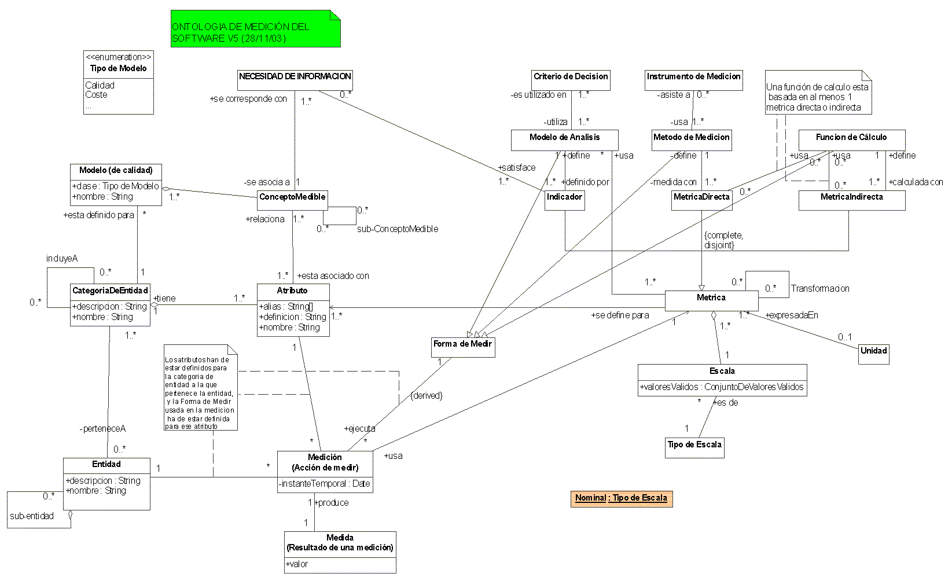
FORMALIZACIÓN DE MÉTRICAS
Ontología de la medición

Slide 14
FORMALIZACIÓN DE MÉTRICAS
Software Measurement Ontology
Characterization
and Objectives
Characterization
and Objectives
Software Metrics
Software Metrics
Measurement
Approaches
Measurement
Approaches
Measurement Action
Measurement Action
Notes:
De acuerdo al objetivo fundamental de la tesis y considerando que la base de la evaluación se encuentra en la aplicación de un proceso de medición efectivo, hemos elaborado como parte del marco conceptual una ontología que representa el conocimiento relacionado con la medición del software en colaboración con la universidad de málaga, politécnica de cataluña, politécnica de valencia y la universidad de la pampa en Argentina.
Para facilitar su comprensión, la ontología de la medición del software se ha dividido en las siguientes sub-ontologías:
Caracterización y Objetivos de la Medición Software, con los elementos sobre los que se puede aplicar un proceso de medición (entidades software) y sus propiedades o atributos. También se reflejan los objetivos que se persiguen con la medición del software en forma de necesidades de información. Todo ello en el contexto de modelos de calidad.
Métricas, en la que se especifica la definición y características básicas de las métricas software y sus tipos: métricas directas, métricas indirectas e indicadores cuya diferencia radica en sus formas de medir aspecto que se aborda en dicha subontología..
Formas de Medir. Para obtener métricas directas se usan métodos de medición, para obtener métricas indirectas se aplican funciones de cálculo sobre otras métricas directas y/o indirectas. Finalmente, para obtener los indicadores se aplican modelos de análisis que utilizan crterios de decisión y este tipo de métricas son los que en última instancia satisfacen las necesidades de información.
Finalmente, en la sub-ontología Acción de Medir, se identifican los conceptos relacionados con la forma en la que se lleva a cabo la medición software, basado en la realizacion de mediciones en el tiempo sobre los atributos de las entidades utilizando métricas. Como resultado se obtienen las medidas.

Slide 15
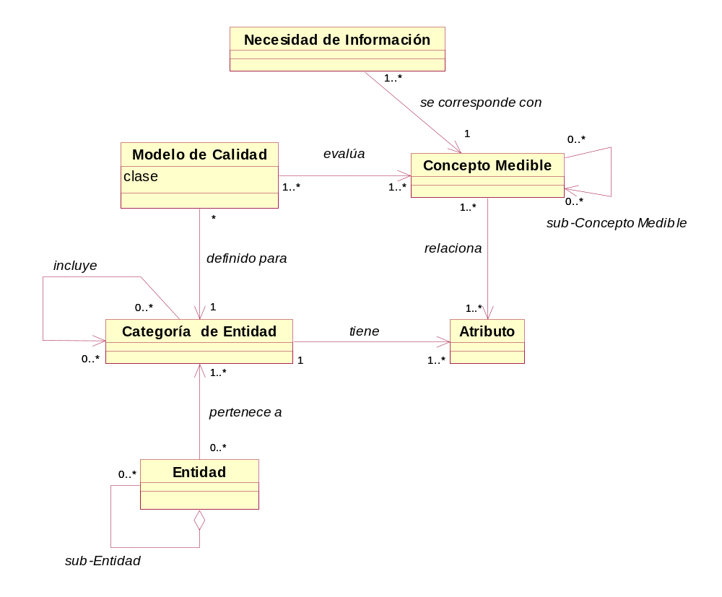
FORMALIZACIÓN DE MÉTRICAS
Software Measurement Ontology
Characterization
and Objectives
Characterization
and Objectives
Software Metrics
Software Metrics
Measurement
Approaches
Measurement
Approaches
Measurement Action
Measurement Action
Notes:
De acuerdo al objetivo fundamental de la tesis y considerando que la base de la evaluación se encuentra en la aplicación de un proceso de medición efectivo, hemos elaborado como parte del marco conceptual una ontología que representa el conocimiento relacionado con la medición del software en colaboración con la universidad de málaga, politécnica de cataluña, politécnica de valencia y la universidad de la pampa en Argentina.
Para facilitar su comprensión, la ontología de la medición del software se ha dividido en las siguientes sub-ontologías:
Caracterización y Objetivos de la Medición Software, con los elementos sobre los que se puede aplicar un proceso de medición (entidades software) y sus propiedades o atributos. También se reflejan los objetivos que se persiguen con la medición del software en forma de necesidades de información. Todo ello en el contexto de modelos de calidad.
Métricas, en la que se especifica la definición y características básicas de las métricas software y sus tipos: métricas directas, métricas indirectas e indicadores cuya diferencia radica en sus formas de medir aspecto que se aborda en dicha subontología..
Formas de Medir. Para obtener métricas directas se usan métodos de medición, para obtener métricas indirectas se aplican funciones de cálculo sobre otras métricas directas y/o indirectas. Finalmente, para obtener los indicadores se aplican modelos de análisis que utilizan crterios de decisión y este tipo de métricas son los que en última instancia satisfacen las necesidades de información.
Finalmente, en la sub-ontología Acción de Medir, se identifican los conceptos relacionados con la forma en la que se lleva a cabo la medición software, basado en la realizacion de mediciones en el tiempo sobre los atributos de las entidades utilizando métricas. Como resultado se obtienen las medidas.

Slide 16
FORMALIZACIÓN DE MÉTRICAS
Necesidad de información
Definición
Información necesaria para gestionar un proyecto (sus objetivos, hitos, riesgos y problemas).
Relaciones
Una necesidad de información se asocia a un concepto medible.
Una necesidad de información se satisface con uno o más indicadores.
Ejemplos
Conocer el nivel de productividad de los programadores del proyecto en comparación con lo habitual en otros proyectos en la organización (ver ejemplo desarrollado).
Determinar si los recursos del proyecto son adecuados para satisfacer sus objetivos.
Evaluar el rendimiento de la actividad de codificación.
Evaluar si un producto software satisface las expectativas del cliente.

Slide 17
FORMALIZACIÓN DE MÉTRICAS
Concepto medible
Definición
Relación abstracta entre atributos y necesidades de información
Relaciones
Un concepto medible se asocia a una o varias necesidades de información.
Un concepto medible puede incluir otros conceptos medibles.
Un concepto medible relaciona uno o más atributos.
Un concepto medible está incluido en uno o más modelos de calidad.
Ejemplos
Ratio de productividad de un equipo de desarrollo frente a un grado de productividad objetivo.
Adecuación de la tecnología.

Slide 18
FORMALIZACIÓN DE MÉTRICAS
Modelo (de calidad)
Definición
Un marco conceptual que especifica una serie de conceptos medibles y sus relaciones, para una determinada categoría de entidad.
Relaciones
Un modelo (de calidad) está definido para una determinada categoría de entidad.
Un modelo (de calidad) evalúa uno o varios conceptos medibles.
Ejemplos
Modelo de calidad para productos software de ISO 9126.
Factores de calidad de McCall [McCall 1977].

Slide 19
FORMALIZACIÓN DE MÉTRICAS
Categoría de entidad
Definición
Una colección de entidades caracterizadas por satisfacer un cierto predicado común.
Relaciones
Una categoría de entidad puede “incluir a” una o varias categorías de entidad, y puede “estar incluida en” una o varias categorías de entidad.
Una categoría de entidad tiene uno o varios atributos.
Una categoría de entidad puede tener definidos varios modelos de calidad.
Ejemplos
“Programas”, “Programas en C”, “Componentes software”, “Componentes COTS”, “Componentes software para comunicaciones”, etc.
Procesos, productos, servicios, proyectos, o recursos son ejemplos de categorías de entidad.

Slide 20
FORMALIZACIÓN DE MÉTRICAS
Entidad
Definición
Un objeto que va a ser caracterizado mediante una medición de sus atributos [ISO-15939]
Relaciones
Una entidad puede pertenecer a una o más categorías de entidad.
Una medición se realiza sobre los atributos de una entidad
Ejemplos
El programa “holaMundo.c”.
Notas
Una entidad puede ser un proceso, un producto, un servicio, un proyecto, o un recurso concreto.
Una entidad puede ser física –tangible– (p.e. un ordenador) o abstracta (p.e. un programa en C).

Slide 21
FORMALIZACIÓN DE MÉTRICAS
Atributo
Definición
Una propiedad mensurable, física o abstracta, que comparten todas las entidades de una categoría de entidad.
Relaciones
Un atributo solo puede pertenecer a una categoría de entidad.
Una medición se realiza sobre los atributos de una entidad
Un atributo tiene definida cero, una o varias métricas.
Un atributo está relacionado con uno o más conceptos medibles.
Ejemplos
El atributo “tamaño de código fuente”, como atributo de la categoría de entidad “programas en C” va a ser diferente del atributo “tamaño de código fuente” de la categoría de entidad “programa en Ada”.
El “tamaño” de un “módulo en C” no es el mismo atributo (aunque tenga el mismo nombre) que el “tamaño” de un “diagrama de clases UML”.
Tamaño de código fuente, precio.

Slide 22
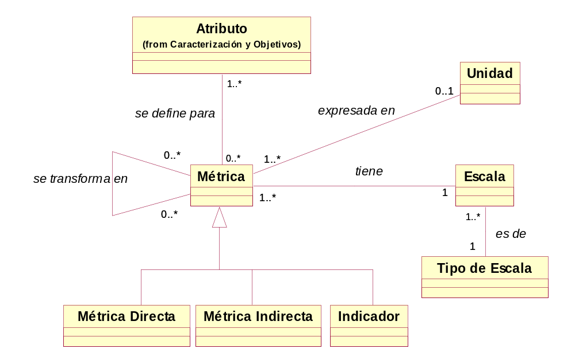
FORMALIZACIÓN DE MÉTRICAS
Software Measurement Ontology
Characterization
and Objectives
Characterization
and Objectives
Software Metrics
Software Metrics
Measurement
Approaches
Measurement
Approaches
Measurement Action
Measurement Action
Notes:
De acuerdo al objetivo fundamental de la tesis y considerando que la base de la evaluación se encuentra en la aplicación de un proceso de medición efectivo, hemos elaborado como parte del marco conceptual una ontología que representa el conocimiento relacionado con la medición del software en colaboración con la universidad de málaga, politécnica de cataluña, politécnica de valencia y la universidad de la pampa en Argentina.
Para facilitar su comprensión, la ontología de la medición del software se ha dividido en las siguientes sub-ontologías:
Caracterización y Objetivos de la Medición Software, con los elementos sobre los que se puede aplicar un proceso de medición (entidades software) y sus propiedades o atributos. También se reflejan los objetivos que se persiguen con la medición del software en forma de necesidades de información. Todo ello en el contexto de modelos de calidad.
Métricas, en la que se especifica la definición y características básicas de las métricas software y sus tipos: métricas directas, métricas indirectas e indicadores cuya diferencia radica en sus formas de medir aspecto que se aborda en dicha subontología..
Formas de Medir. Para obtener métricas directas se usan métodos de medición, para obtener métricas indirectas se aplican funciones de cálculo sobre otras métricas directas y/o indirectas. Finalmente, para obtener los indicadores se aplican modelos de análisis que utilizan crterios de decisión y este tipo de métricas son los que en última instancia satisfacen las necesidades de información.
Finalmente, en la sub-ontología Acción de Medir, se identifican los conceptos relacionados con la forma en la que se lleva a cabo la medición software, basado en la realizacion de mediciones en el tiempo sobre los atributos de las entidades utilizando métricas. Como resultado se obtienen las medidas.

Slide 23
FORMALIZACIÓN DE MÉTRICAS
Atributo
Definición
Una propiedad mensurable, física o abstracta, que comparten todas las entidades de una categoría de entidad.
Relaciones
Un atributo solo puede pertenecer a una categoría de entidad.
Una medición se realiza sobre los atributos de una entidad
Un atributo tiene definida cero, una o varias métricas.
Un atributo está relacionado con uno o más conceptos medibles.
Ejemplos
El atributo “tamaño de código fuente”, como atributo de la categoría de entidad “programas en C” va a ser diferente del atributo “tamaño de código fuente” de la categoría de entidad “programa en Ada”.
El “tamaño” de un “módulo en C” no es el mismo atributo (aunque tenga el mismo nombre) que el “tamaño” de un “diagrama de clases UML”.
Tamaño de código fuente, precio.

Slide 24
FORMALIZACIÓN DE MÉTRICAS
Métrica
Definición
Una forma de medir (método de medición, función de cálculo o modelo de análisis) y una escala, definidas para realizar mediciones de uno o varios atributos .
Relaciones
Una métrica está definida para uno o más atributos
Dos métricas pueden relacionarse mediante una función de transformación. El tipo de dicha función de transformación va a depender del tipo de escala de ambas métricas.
Una métrica puede expresarse en una unidad (sólo para métricas cuya escala sea de tipo intervalo o ratio)
Ejemplos
La métrica “líneas de código” puede ser definida para realizar mediciones del “tamaño” de un “módulo en C” y para realizar mediciones del “tamaño” de un “programa en Ada”.

Slide 25
FORMALIZACIÓN DE MÉTRICAS
Unidad
Definición
Una cantidad particular, definida y adoptada por convención, con la que poder comparar otras cantidades de la misma clase para expresar sus magnitudes respecto a esa cantidad particular [ISO-15939]
Relaciones
Una unidad sirve para expresar una o varias métricas cuyo tipo de escala sea intervalo o ratio.
Ejemplos
Kilómetros, metros, millas.
Líneas de código, Páginas, Persona-mes,
Número de módulos, Número de clases,...
Dólares, Pesetas, Horas, días, Meses, Años,...

Slide 26
FORMALIZACIÓN DE MÉTRICAS
Escala
Definición
Un conjunto de valores con propiedades definidas [ISO 14598-1]
Relaciones
Toda escala es de un cierto “Tipo de Escala”.
Ejemplos
Los valores que puede tomar la métrica “lenguaje de Programación usado en un proyecto”: Pascal, C, Java (Nominal).
El nivel de madurez CMM: 1, 2, 3, 4, 5 (Ordinal).
El tamaño de un código software expresado en líneas de código: Conjunto de los números naturales (Ratio).
La temperatura expresada en grados centígrados o grados Fahrenheit (Intervalo).

Slide 27
FORMALIZACIÓN DE MÉTRICAS
Tipo de Escala
Definición
Indica la naturaleza de la relación entre los valores de la escala [ISO 15939]
Relaciones
A un Tipo de Escala pertenecen una o más Escalas.
Ejemplos
Nominal, Ordinal, Intervalo, Ratio y Absoluta

Slide 28
FORMALIZACIÓN DE MÉTRICAS
Métrica directa
Definición
Una métrica de la cual se pueden realizar mediciones sin depender de ninguna otra métrica y cuya forma de medir es un método de medición.
Relaciones
La forma de medir una métrica directa es un método de medición.
Una métrica directa puede ser utilizada en funciones de cálculo.
Ejemplos
LCF (líneas de código fuente escritas).
HPD (horas-programador diarias).
CHP (coste por hora-programador, en unidades monetarias).

Slide 29
FORMALIZACIÓN DE MÉTRICAS
Métrica indirecta
Definición
Una métrica cuya forma de medir es una función de cálculo, es decir, las mediciones de dicha métrica utilizan las medidas obtenidas en mediciones de otras métricas directas o indirectas.
Relaciones
La forma de medir una métrica indirecta es una función de cálculo.
Una métrica indirecta puede usarse en una función de cálculo.
Ejemplos
HPT (horas-programador totales).
LCFH (líneas de código fuente por hora de programador).
CTP (coste total actual del proyecto, en unidades monetarias).
CLCF (coste por línea de código fuente).

Slide 30
FORMALIZACIÓN DE MÉTRICAS
Indicador
Definición
Una métrica cuya forma de medir es un modelo de análisis, es decir, las mediciones de dicha métrica utilizan las medidas obtenidas en las mediciones de otras métricas (directas, indirectas o indicadores) junto con criterios de decisión.
Relaciones
Un indicador satisface necesidades de información.
Un indicador es definido por un modelo de análisis.
Ejemplos
PROD (productividad de los programadores).
CAR (carestía del proyecto).

Slide 31
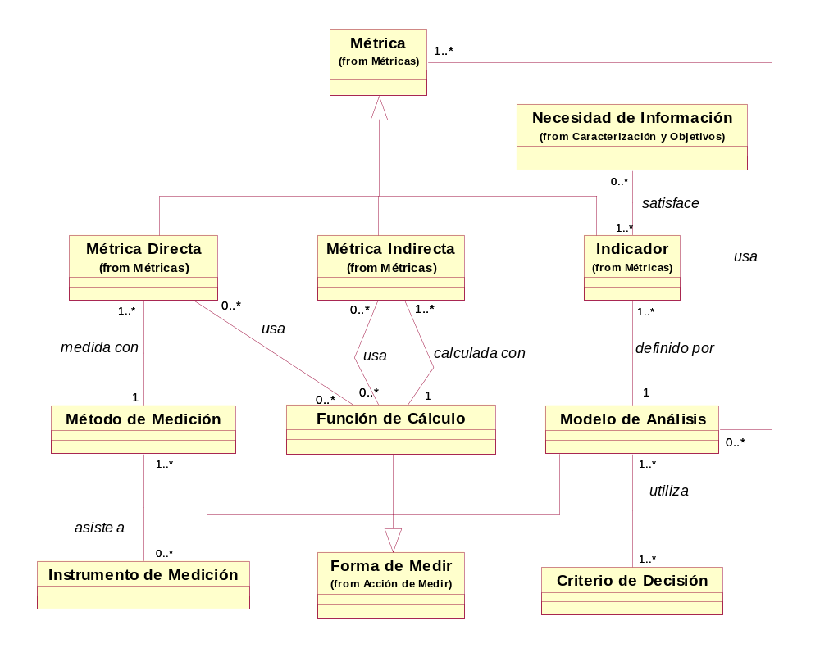
FORMALIZACIÓN DE MÉTRICAS
Software Measurement Ontology
Characterization
and Objectives
Characterization
and Objectives
Software Metrics
Software Metrics
Measurement
Approaches
Measurement
Approaches
Measurement Action
Measurement Action
Notes:
De acuerdo al objetivo fundamental de la tesis y considerando que la base de la evaluación se encuentra en la aplicación de un proceso de medición efectivo, hemos elaborado como parte del marco conceptual una ontología que representa el conocimiento relacionado con la medición del software en colaboración con la universidad de málaga, politécnica de cataluña, politécnica de valencia y la universidad de la pampa en Argentina.
Para facilitar su comprensión, la ontología de la medición del software se ha dividido en las siguientes sub-ontologías:
Caracterización y Objetivos de la Medición Software, con los elementos sobre los que se puede aplicar un proceso de medición (entidades software) y sus propiedades o atributos. También se reflejan los objetivos que se persiguen con la medición del software en forma de necesidades de información. Todo ello en el contexto de modelos de calidad.
Métricas, en la que se especifica la definición y características básicas de las métricas software y sus tipos: métricas directas, métricas indirectas e indicadores cuya diferencia radica en sus formas de medir aspecto que se aborda en dicha subontología..
Formas de Medir. Para obtener métricas directas se usan métodos de medición, para obtener métricas indirectas se aplican funciones de cálculo sobre otras métricas directas y/o indirectas. Finalmente, para obtener los indicadores se aplican modelos de análisis que utilizan crterios de decisión y este tipo de métricas son los que en última instancia satisfacen las necesidades de información.
Finalmente, en la sub-ontología Acción de Medir, se identifican los conceptos relacionados con la forma en la que se lleva a cabo la medición software, basado en la realizacion de mediciones en el tiempo sobre los atributos de las entidades utilizando métricas. Como resultado se obtienen las medidas.

Slide 32
FORMALIZACIÓN DE MÉTRICAS
Métrica
Definición
Una forma de medir (método de medición, función de cálculo o modelo de análisis) y una escala, definidas para realizar mediciones de uno o varios atributos .
Relaciones
Una métrica está definida para uno o más atributos
Dos métricas pueden relacionarse mediante una función de transformación. El tipo de dicha función de transformación va a depender del tipo de escala de ambas métricas.
Una métrica puede expresarse en una unidad (sólo para métricas cuya escala sea de tipo intervalo o ratio)
Ejemplos
La métrica “líneas de código” puede ser definida para realizar mediciones del “tamaño” de un “módulo en C” y para realizar mediciones del “tamaño” de un “programa en Ada”.

Slide 33
FORMALIZACIÓN DE MÉTRICAS
Métrica directa
Definición
Una métrica de la cual se pueden realizar mediciones sin depender de ninguna otra métrica y cuya forma de medir es un método de medición.
Relaciones
La forma de medir una métrica directa es un método de medición.
Una métrica directa puede ser utilizada en funciones de cálculo.
Ejemplos
LCF (líneas de código fuente escritas).
HPD (horas-programador diarias).
CHP (coste por hora-programador, en unidades monetarias).

Slide 34
FORMALIZACIÓN DE MÉTRICAS
Métrica indirecta
Definición
Una métrica cuya forma de medir es una función de cálculo, es decir, las mediciones de dicha métrica utilizan las medidas obtenidas en mediciones de otras métricas directas o indirectas.
Relaciones
La forma de medir una métrica indirecta es una función de cálculo.
Una métrica indirecta puede usarse en una función de cálculo.
Ejemplos
HPT (horas-programador totales).
LCFH (líneas de código fuente por hora de programador).
CTP (coste total actual del proyecto, en unidades monetarias).
CLCF (coste por línea de código fuente).

Slide 35
FORMALIZACIÓN DE MÉTRICAS
Indicador
Definición
Una métrica cuya forma de medir es un modelo de análisis, es decir, las mediciones de dicha métrica utilizan las medidas obtenidas en las mediciones de otras métricas (directas, indirectas o indicadores) junto con criterios de decisión.
Relaciones
Un indicador satisface necesidades de información.
Un indicador es definido por un modelo de análisis.
Ejemplos
PROD (productividad de los programadores).
CAR (carestía del proyecto).

Slide 36
FORMALIZACIÓN DE MÉTRICAS
Necesidad de información
Definición
Información necesaria para gestionar un proyecto (sus objetivos, hitos, riesgos y problemas).
Relaciones
Una necesidad de información se asocia a un concepto medible.
Una necesidad de información se satisface con uno o más indicadores.
Ejemplos
Conocer el nivel de productividad de los programadores del proyecto en comparación con lo habitual en otros proyectos en la organización (ver ejemplo desarrollado).
Determinar si los recursos del proyecto son adecuados para satisfacer sus objetivos.
Evaluar el rendimiento de la actividad de codificación.
Evaluar si un producto software satisface las expectativas del cliente.

Slide 37
FORMALIZACIÓN DE MÉTRICAS
Método de medición
Definición
La forma de medir una métrica directa. Secuencia lógica de operaciones, descritas de forma genérica, usadas para realizar mediciones de un atributo respecto de una escala específica.
Relaciones
Un método de medición define una o más métricas directas.
Un método de medición puede usar Instrumentos de Medición.
Ejemplos
Contar líneas de código.
Anotar cada día las horas dedicadas por los programadores al proyecto.
Valorar el grado de dificultad de un problema.

Slide 38
FORMALIZACIÓN DE MÉTRICAS
Función de cálculo
Definición
La forma de medir una métrica indirecta. Algoritmo o cálculo realizado para combinar dos o más métricas directas y/o indirectas.
Relaciones
Una función de cálculo usa cero o más métricas directas.
Una función de cálculo usa cero o más métricas indirectas.
Una función de cálculo utiliza al menos una métrica (sea directa o indirecta).
Una función de cálculo define una o más métricas indirectas.
Ejemplos
Véanse los ejemplos descritos en la sección 4.
LCFH = LCF / HPT [métrica indirecta definida en base a 2 métricas directas].
[métrica indirecta definida en base a sólo 1 métrica directa].
CTP = CHP * HPT [métrica indirecta definida en base a 2 métricas, una directa y otra indirecta].

Slide 39
FORMALIZACIÓN DE MÉTRICAS
Modelo de análisis
Definición
La forma de medir un indicador. Algoritmo o cálculo realizado para combinar una o más métricas (directas, indirectas o indicadores) con criterios de decisión asociados.
Relaciones
Un modelo de análisis define uno o más indicadores.
Un modelo de análisis utiliza uno o más criterios de decisión.
Un modelo de análisis usa una o más métricas.
Ejemplos
Véanse los ejemplos descritos en la sección 4.
Modelo de Análisis para obtener la métrica PROD. Utiliza los valores de las métricas LCF, HPT, LCFH y CTP para establecer un valor cualitativo de la productividad de los programadores en este proyecto. El modelo se basa en extraer de una base histórica de proyectos de la organización los valores medios de LCF, HPT, LCFH (LCFHvm) y CTP del subconjunto de proyectos similares (aquellos que tienen LCF entre el 80% y el 120%)

Slide 40
FORMALIZACIÓN DE MÉTRICAS
Instrumento de medición
Definición
Instrumento que asiste o es útil a un método de medición.
Relaciones
Un instrumento de medición asiste a uno o más métodos de medición.
Ejemplos
Un reloj es un instrumento de medición que asiste al método de medición contar el paso del tiempo.
Una herramienta CASE que sirva para contar líneas de código es un instrumento de medición que asiste al método de medición contar líneas de código.

Slide 41
FORMALIZACIÓN DE MÉTRICAS
Forma de medir
Definición
Conjunto de operaciones cuyo objeto es determinar el valor de una medida. Una forma de medir puede ser un método de medición, función de cálculo o modelo de análisis.
Relaciones
Una forma de medir es ejecutada en cada medición, dependiendo de la métrica que calcula.
Ejemplos
Véase los ejemplos de método de medición, función de cálculo o modelo de análisis, ya que la forma de medir es una generalización de ellos.

Slide 42
FORMALIZACIÓN DE MÉTRICAS
Criterio de decisión
Definición
Valores umbrales, objetivos, o patrones, usados para determinar la necesidad de una acción o investigación posterior, o para describir el nivel de confianza de un resultado dado.
Relaciones
Un criterio de decisión es utilizado en uno o más modelos de análisis.
Ejemplos
Véase los ejemplo descritos en la sección 4.
LCFH/LCFHvm < 0’70 => PROD=’muy baja’.
0’70 ≤ LCFH/LCFHvm < 0’90 => PROD=’baja’.
0’90 ≤ LCFH/LCFHvm < 1’10 => PROD=’normal’.
1’10 ≤ LCFH/LCFHvm < 1’30 => PROD=’alta’.
1’30 ≤ LCFH/LCFHvm => PROD=’muy alta’.

Slide 43
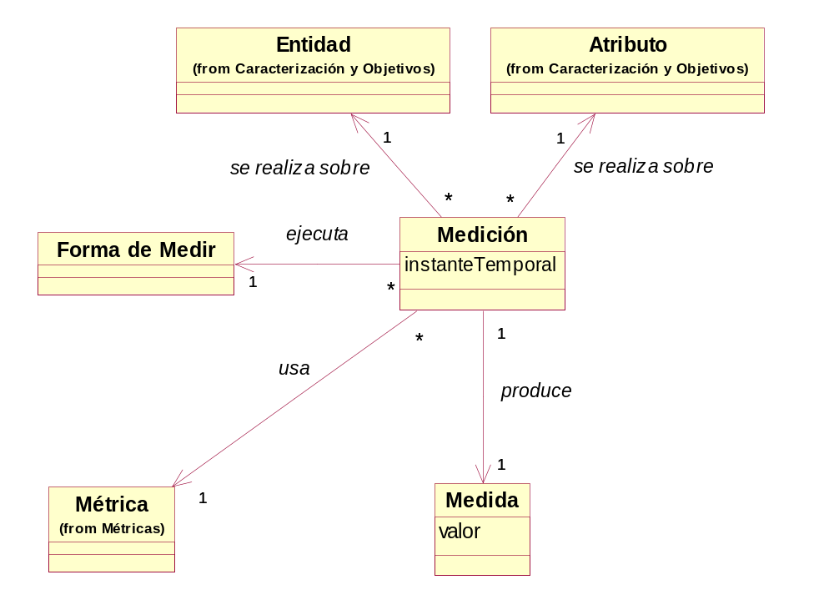
FORMALIZACIÓN DE MÉTRICAS
Software Measurement Ontology
Characterization
and Objectives
Characterization
and Objectives
Software Metrics
Software Metrics
Measurement
Approaches
Measurement
Approaches
Measurement Action
Measurement Action
Notes:
De acuerdo al objetivo fundamental de la tesis y considerando que la base de la evaluación se encuentra en la aplicación de un proceso de medición efectivo, hemos elaborado como parte del marco conceptual una ontología que representa el conocimiento relacionado con la medición del software en colaboración con la universidad de málaga, politécnica de cataluña, politécnica de valencia y la universidad de la pampa en Argentina.
Para facilitar su comprensión, la ontología de la medición del software se ha dividido en las siguientes sub-ontologías:
Caracterización y Objetivos de la Medición Software, con los elementos sobre los que se puede aplicar un proceso de medición (entidades software) y sus propiedades o atributos. También se reflejan los objetivos que se persiguen con la medición del software en forma de necesidades de información. Todo ello en el contexto de modelos de calidad.
Métricas, en la que se especifica la definición y características básicas de las métricas software y sus tipos: métricas directas, métricas indirectas e indicadores cuya diferencia radica en sus formas de medir aspecto que se aborda en dicha subontología..
Formas de Medir. Para obtener métricas directas se usan métodos de medición, para obtener métricas indirectas se aplican funciones de cálculo sobre otras métricas directas y/o indirectas. Finalmente, para obtener los indicadores se aplican modelos de análisis que utilizan crterios de decisión y este tipo de métricas son los que en última instancia satisfacen las necesidades de información.
Finalmente, en la sub-ontología Acción de Medir, se identifican los conceptos relacionados con la forma en la que se lleva a cabo la medición software, basado en la realizacion de mediciones en el tiempo sobre los atributos de las entidades utilizando métricas. Como resultado se obtienen las medidas.

Slide 44
FORMALIZACIÓN DE MÉTRICAS
Entidad
Definición
Un objeto que va a ser caracterizado mediante una medición de sus atributos [ISO-15939]
Relaciones
Una entidad puede pertenecer a una o más categorías de entidad.
Una medición se realiza sobre los atributos de una entidad
Ejemplos
El programa “holaMundo.c”.
Notas
Una entidad puede ser un proceso, un producto, un servicio, un proyecto, o un recurso concreto.
Una entidad puede ser física –tangible– (p.e. un ordenador) o abstracta (p.e. un programa en C).

Slide 45
FORMALIZACIÓN DE MÉTRICAS
Atributo
Definición
Una propiedad mensurable, física o abstracta, que comparten todas las entidades de una categoría de entidad.
Relaciones
Un atributo solo puede pertenecer a una categoría de entidad.
Una medición se realiza sobre los atributos de una entidad
Un atributo tiene definida cero, una o varias métricas.
Un atributo está relacionado con uno o más conceptos medibles.
Ejemplos
El atributo “tamaño de código fuente”, como atributo de la categoría de entidad “programas en C” va a ser diferente del atributo “tamaño de código fuente” de la categoría de entidad “programa en Ada”.
El “tamaño” de un “módulo en C” no es el mismo atributo (aunque tenga el mismo nombre) que el “tamaño” de un “diagrama de clases UML”.
Tamaño de código fuente, precio.

Slide 46
FORMALIZACIÓN DE MÉTRICAS
Forma de medir
Definición
Conjunto de operaciones cuyo objeto es determinar el valor de una medida. Una forma de medir puede ser un método de medición, función de cálculo o modelo de análisis.
Relaciones
Una forma de medir es ejecutada en cada medición, dependiendo de la métrica que calcula.
Ejemplos
Véase los ejemplos de método de medición, función de cálculo o modelo de análisis, ya que la forma de medir es una generalización de ellos.

Slide 47
FORMALIZACIÓN DE MÉTRICAS
Medición (Acción de medir)
Definición
La acción que permite obtener el valor de una medida para un atributo de una entidad, usando una forma de medir.
Relaciones
Cada medición produce una medida.
Una medición usa una métrica, la cual debe estar definida para el atributo objeto de la medición.
Una medición es llevada a cabo usando una forma de medir. Esta forma de medir es la que define la métrica usada en la medición.
Una medición se realiza para un atributo de una entidad. El atributo ha de estar definido para la categoría a la que pertenece dicha entidad.
Ejemplos
Acción consistente en usar la forma de medir “contar el número de líneas de código” para obtener la medida del atributo “tamaño” de la entidad “módulo nominas.c”.

Slide 48
FORMALIZACIÓN DE MÉTRICAS
Métrica
Definición
Una forma de medir (método de medición, función de cálculo o modelo de análisis) y una escala, definidas para realizar mediciones de uno o varios atributos .
Relaciones
Una métrica está definida para uno o más atributos
Dos métricas pueden relacionarse mediante una función de transformación. El tipo de dicha función de transformación va a depender del tipo de escala de ambas métricas.
Una métrica puede expresarse en una unidad (sólo para métricas cuya escala sea de tipo intervalo o ratio)
Ejemplos
La métrica “líneas de código” puede ser definida para realizar mediciones del “tamaño” de un “módulo en C” y para realizar mediciones del “tamaño” de un “programa en Ada”.

Slide 49
FORMALIZACIÓN DE MÉTRICAS
Medida
Definición
Resultado de una medición.
Relaciones
Una medida es el resultado de una medición
Ejemplos
35.000 líneas de código, 200 páginas, 50 clases.
5 meses desde el comienzo al fin del proyecto.
0,5 fallos por cada 1.000 líneas de código.

Slide 50
FORMALIZACIÓN DE MÉTRICAS
Ontología de la medición

Slide 51
FORMALIZACIÓN DE MÉTRICAS
Ejemplo
  Supongamos una organización que lleva a cabo un proyecto de desarrollo de un software X. En un determinado momento el responsable del proyecto necesita saber si la productividad es adecuada, es decir:
    La necesidad de información es conocer el nivel de productividad de los programadores del proyecto en comparación con lo habitual en otros proyectos en la organización.

Slide 52
FORMALIZACIÓN DE MÉTRICAS
Las métricas a utilizar podrían ser:
Directas:
  LCF (líneas de código fuente escritas). El método de medición es contar las líneas utilizando como instrumento una herramienta CASE.
  HPD (horas-programador diarias). El método de medición es que el responsable del proyecto anota cada día las horas dedicadas por los programadores al proyecto.
  CHP (coste por hora-programador, en unidades monetarias). El método de medición es consultar el plan del proyecto, donde se tuvo que indicar este valor, previa consulta a un responsable de personal.

Slide 53
FORMALIZACIÓN DE MÉTRICAS
Indirectas:
  HPT (horas-programador totales). La función de cálculo es un sumatorio de las HPD de cada día: [métrica indirecta definida en base a sólo 1 métrica directa].
  LCFH (líneas de código fuente por hora de programador). La función de cálculo es una simple división: LCFH = LCF / HPT [métrica indirecta definida en base a 2 métricas directas].
  CTP (coste total actual del proyecto, en unidades monetarias). La función de cálculo establece que el CTP es el producto del coste unitario de cada hora por el total de horas empleadas: CTP = CHP * HPT [métrica indirecta definida en base a 2 métricas, una directa y otra indirecta].
  CLCF (coste por línea de código fuente). CLCF = LCF/CTP.

Slide 54
FORMALIZACIÓN DE MÉTRICAS
Indicadores:
  PROD (productividad de los programadores). El modelo de análisis utiliza los valores de las métricas LCF, HPT, LCFH y CTP para establecer un valor cualitativo de la productividad de los programadores en este proyecto. El modelo se basa en extraer de una base histórica de proyectos de la organización los valores medios de LCF, HPT, LCFH (LCFHvm) y CTP del subconjunto de proyectos similares (aquellos que tienen LCF entre el 80% y el 120% ). Los criterios de decisión establecidos son:
    LCFH/LCFHvm < 0’70 => PROD=’muy baja’.
    0’70 ≤ LCFH/LCFHvm < 0’90 => PROD=’baja’.
    0’90 ≤ LCFH/LCFHvm < 1’10 => PROD=’normal’.
    1’10 ≤ LCFH/LCFHvm < 1’30 => PROD=’alta’.
    1’30 ≤ LCFH/LCFHvm => PROD=’muy alta’.

Slide 55
CONTENIDOS
Introducción
Formalización de métricas
Medición en IS
Conclusiones

Slide 56
MEDICIÓN EN IS
Ingeniería del Software:
  Colección de técnicas utilizadas cuando se aplica una aproximación ingenieril a la construcción de productos software.
  Con aproximación ingenieril queremos decir gestionar, presupuestar, planificar, modelar, analizar, diseñar, implementar, testear y mantener.
Estas actividades junto con las herramientas y técnicas para integrarlas se han visto como la solución a la llamada crisis del software:
  poca calidad, sistemas entregados tarde o con el presupuesto sobrepasado.

Slide 57
MEDICIÓN EN IS
Las disciplinas ingenieriles necesitan métodos desarrollados en base a modelos y teorías.
  Cuando diseñamos circuitos eléctricos usamos teorías como la Ley de Ohm que describe la relación entre resistencia, intensidad y voltaje en un circuito.
Estas teorías han evolucionado teniendo la medición como base, también usamos la medición para poder aplicarlas.
Por lo tanto, para poder construir un circuito con una intensidad y corriente específicas, sabemos qué voltaje se requiere y tenemos los instrumentos que nos permiten medir si tenemos ese voltaje en una pila dada.
Sería difícil imaginar cómo las disciplinas de Ingeniería Eléctrica o Mecánica podrían haber evolucionado sin la medición con un papel principal.

Slide 58
MEDICIÓN EN IS
Sin embargo, la medición ha sido completamente ignorada dentro de la Ingeniería del Software:
  Todavía fallamos en dar objetivos medibles cuando desarrollamos productos software. Por ejemplo, se dice que será amigable, fiable y mantenible, sin especificar qué significa esto en términos medibles.
  Fallamos al medir diferentes componentes que permiten calcular los costes reales de los proyectos software. Por ejemplo, normalmente no sabemos cuánto tiempo fue realmente invertido en el diseño, comparado con el testeo.
  No intentamos cuantificar la calidad de los productos que producimos. Estos, por ejemplo, significa que no podemos decir a un usuario cómo de fiable va a ser un producto en términos de fallos en un periodo dado de uso.
  Todavía nos basamos en evidencias anecdóticas para convencernos de comprobar otra nueva tecnología o herramienta de desarrollo revolucionaria.

Slide 59
MEDICIÓN EN IS
Solemos ver informes que hacen afirmaciones como que el 80% de los costes del software son de mantenimiento o que hay una media de 55 errores en cada 1.000 líneas de código.
Sin embargo, no se dice cómo se obtuvieron esos resultados, cómo se diseñaron y ejecutaron los experimentos, qué entidades fueron medidas y cómo y cuales fueron los márgenes de error, sin estos datos no podemos repetir las mediciones de forma objetiva en nuestros entornos para tener comparaciones con los estándares de la industria.
Todos estos problemas derivados de una medición insuficiente se agravan por una falta de aproximación rigurosa a la medición.

Slide 60
MEDICIÓN EN IS
Como ya hemos dicho, se dice que la producción software está en crisis, tiene costes excesivos, baja productividad y poca calidad.
En resumen, la producción software está generalmente fuera de control y se ha llegado a sugerir que esto es debido a que no medimos.

Slide 61
MEDICIÓN EN IS
Las actividades de medición deben tener objetivos claros, que serán los que determinarán los tipos de entidades o atributos que deben ser medidos, los objetivos variarán de acuerdo con el tipo de personal involucrado en los diferentes niveles de desarrollo y uso del software.
A continuación vamos a dar una lista de diferentes cosas que se necesita medir para alcanzar diferentes objetivos.
Además se van a presentar desde el punto de vista de los gestores y los ingenieros.

Slide 62
MEDICIÓN EN IS
Gestores:
Necesitan medir el coste de los diferentes procesos de la producción software.
Necesitan medir la productividad de la plantilla para determinar los pagos.
Necesitan medir la calidad de los productos software para poder comprobar diferentes proyectos.
Necesitan definir objetivos medibles para los proyectos. Por ejemplo, cómo de fiable debe ser el sistema final.
Necesitan medir repetidamente atributos de recursos y procesos con el fin de determinar los factores que afectan al coste y a la productividad.
Necesitan evaluar la eficacia de diferentes métodos y herramientas para determinar si sería útil incorporarlos a la compañía.

Slide 63
MEDICIÓN EN IS
Ingenieros:
Necesitan monitorizar la calidad de la evolución de los sistemas a través de la medición de los procesos. Esto incluye los cambios hechos durante el diseño o los errores detectados durante diferentes fases de testeo.
Necesitan especificar requisitos de calidad y realización en términos medibles estrictamente. De forma que estos requisitos sean testeables. Por ejemplo, el requisito de que un sistema sea fiable debe ser sustituido por: el tiempo medio hasta un fallo debe ser mayor de 15 horas de CPU.
Necesita medir atributos de proceso y producto para certificación. Por ejemplo, la certificación puede requerir propiedades medibles del producto, como menos de 20 errores detectados por cada sitio de beta-testeo o, no habrá módulos con más de 100 líneas.
Necesita medir atributos de productos existentes o procesos reales para hacer predicciones sobre futuros productos y procesos.

Slide 64
MEDICIÓN EN IS
Por tanto, tenemos mediciones utilizadas:
  Por un lado para la evaluación
  Por otro para predecir características importantes de los proyectos.
Alcance de las métricas del Software
  medidas y modelos de estimación de coste y esfuerzo
  modelos y medidas de productividad
  recogida de datos
  medidas y modelos de calidad
  modelos de fiabilidad
  complejidad computacional o algorítmica.
  métricas estructurales o de complejidad

Slide 65
CONTENIDOS
Introducción
Formalización de métricas
Medición en IS
La ISO9126
Conclusiones

Slide 66
ISO 9126
Este estándar está pensado para los desarrolladores, adquirentes, personal de aseguramiento de calidad y evaluadores independientes, responsables de especificar y evaluar la calidad del producto software.
Por tanto, puede servir para validar la completitud de una definición de requisitos, identificar requisitos de calidad de software, objetivos de diseño y prueba, criterios de aseguramiento de la calidad, etc.
La calidad de cualquier proceso del ciclo de vida del software (estándar ISO 12.207) influye en la calidad del producto software que, a su vez, contribuye a mejorar la calidad en el uso del producto.
La calidad del software puede evaluarse midiendo los atributos internos (medidas estáticas o productos intermedios) o atributos externos (comportamiento del código cuando se ejecuta).

Slide 67
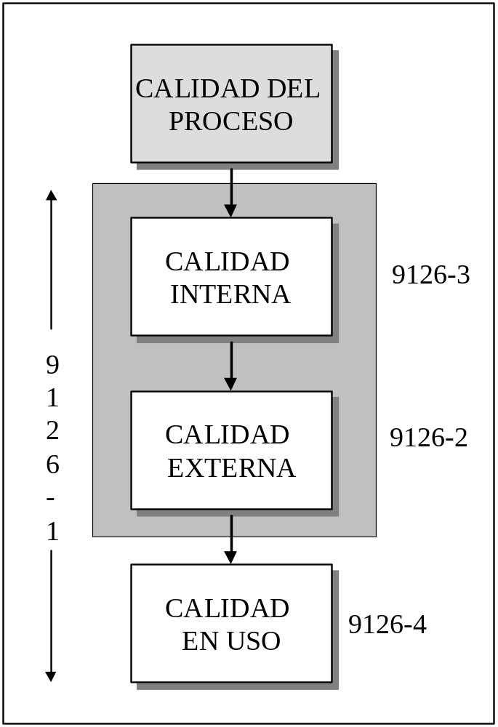
ISO 9126

Slide 68
ISO 9126
ISO 9126
Eficiencia
Funcionalidad
Transportabilidad
CALIDAD
Fiabilidad
Usabilidad
Mantenibilidad

Slide 69
ISO 9126
Funcionalidad: capacidad del producto software para proporcionar funciones que satisfagan las necesidades especificadas e implícitas.
Fiabilidad: capacidad del producto software para mantener un nivel especificado de rendimiento.
Usabilidad: la capacidad del producto software de ser entendido, aprendido, utilizado y atractivo al usuario.
Eficiencia: la capacidad del producto software para proporcionar el rendimiento apropiado, relativo a la cantidad de recursos utilizados.
Mantenibilidad: la capacidad del producto software para ser modificado. Las modificaciones pueden incluir correcciones, mejoras o adaptación del software a cambios en el entorno, en los requisitos o en las especificaciones funcionales.
Portabilidad: la capacidad del producto software de ser transferido de un entorno a otro.

Slide 70
ISO 9126
La funcionalidad se subdivide en cinco subcaracterísticas:
Adecuación: la capacidad del producto software para proporcionar un conjunto apropiado de funciones para tareas específicas y objetivos de los usuarios.
Exactitud: la capacidad del producto software para proporcionar los resultados o efectos correctos y con el grado de precisión acordado.
Interoperabilidad: la capacidad del producto software para interactuar con uno o más sistemas especificados.
Seguridad: referido a la capacidad del producto software para proteger la información y los datos.
Conformidad: la capacidad del producto software para adaptarse a los estándares, convenciones o regulaciones en leyes y prescripciones relativos a la funcionalidad.

Slide 71
ISO 9126
La fiabilidad se subdivide en cuatro subcaracterísticas:
Madurez: la capacidad del producto software para evitar fallos provocados por errores en el software.
Tolerancia a fallos: la capacidad del producto software para mantener un nivel de rendimiento determinado en caso de defectos en el software o incumplimiento de su interfaz.
Recuperabilidad: la capacidad del producto software para restablecer un determinado nivel de rendimiento y recuperar los datos afectados directamente en caso de ocurrir un fallo.
Conformidad: la capacidad del producto software para adaptarse a estándares, convenciones y regulaciones referidas a la fiabilidad.

Slide 72
ISO 9126
La usabilidad se subdivide en cinco subcaracterísticas:
Comprensibilidad: la capacidad del producto software para permitir al usuario que entienda si el software es adecuado, y como debe utilizarse para determinadas tareas y bajo ciertas condiciones de uso.
Facilidad de aprendizaje: la capacidad del producto software para permitir al usuario aprender su aplicación.
Operabilidad: la capacidad del producto software para permitir que el usuario lo opere y lo controle.
Atracción: la capacidad del producto software para atraer al usuario.
Conformidad: la capacidad del producto software para adaptarse a estándares, convenciones, guías de estilo y regulaciones relacionadas con la usabilidad.

Slide 73
ISO 9126
La eficiencia se subdivide en tres subcaracterísticas:
Comportamiento temporal: la capacidad del producto software para proporcionar tiempos de respuesta y de procesamiento apropiados cuando realiza sus funciones bajo condiciones determinadas.
Utilización de recursos: la capacidad del producto software para utilizar cantidades y tipos de recursos apropiados cuando el software realiza su función bajo determinadas condiciones.
Conformidad: la capacidad del producto software para adaptarse a estándares o convenciones relacionadas con la eficiencia.

Slide 74
ISO 9126
La mantenibilidad se subdivide en cinco subcaracterísticas:
Analizabilidad: Capacidad del producto software de diagnosticar sus deficiencias o causas de fallos, o de identificar las partes que deben ser modificadas.
Cambiabilidad: Capacidad del producto software de permitir implementar una modificación especificada. La implementación incluye los cambios en el diseño, el código y la documentación.
Estabilidad: Capacidad del producto software de evitar los efectos inesperados de las modificaciones.
Facilidad de prueba: Capacidad del producto software de permitir validar las partes modificadas.
Conformidad: Capacidad del producto software de cumplir los estándares o convenciones relativas a la mantenibilidad.

Slide 75
ISO 9126
La portabilidad se subdivide en cinco subcaracterísticas:
Adaptabilidad: la capacidad del producto software para ser adaptado para ambientes determinados sin realizar acciones o aplicar medios, más que los proporcionados para este propósito para el software considerado.
Facilidad de instalación: la capacidad del producto software para ser instalado en un ambiente determinado.
Coexistencia: la capacidad del producto software para coexistir con otro software independiente en un ambiente común compartiendo recursos.
Reemplazabilidad: la capacidad del producto software para ser utilizado en lugar de otro producto de software para el mismo propósito en el mismo ambiente.
Conformidad: la capacidad del producto software para adaptarse a estándares relacionados con la portabilidad.

Slide 76
CONTENIDOS
Introducción
Formalización de métricas
Medición en IS
La ISO9126
Conclusiones

Slide 77
Conclusiones
Importancia de las métricas
Utilidad de la formalización
Aplicabilidad de la medición en IS
Importancia de la ISO9126

